Slide 1
Современные арамейские языки
Основные факты

Slide 2
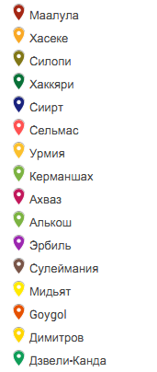
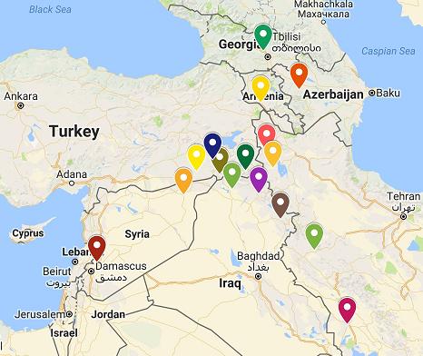

Slide 3
Современная классификация
Западные новоарамейские
Восточные новоарамейские:
  Северо-восточные новоарамейские (СВНЯ)
  Туройо и Млахсо
  Новомандейский

Slide 4
Современный западный арамейский
Юго-Запад Сирии, горы Каламун (Антиливан), ок. 60 км к северу от Дамаска
3 деревни: Маалула, Баха, Джуббадин
Число носителей: не более 15 тыс.
Миграции: Дамаск, Бейрут, страны Европы
Христиане (Маалула), мусульмане (Баха, Джуббадин)

Slide 5
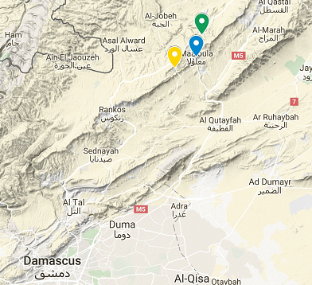
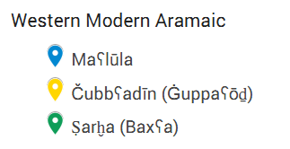

Slide 6
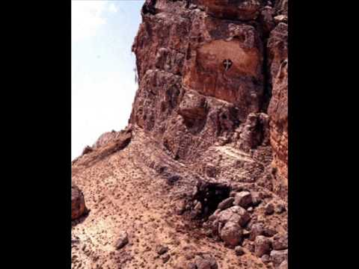
На скале в праздник Воздвижения (диалект Маалула)
Čūḥ leppa čūḥ leppa,
Ninḥuč ^{ə}m-ʕa šenna,
Illa šimša mn^{ə}-ʕṣofra narkšenna.
Нет у нас желания
Спускаться со скалы
Прежде, чем мы разбудим солнце утром.
Notes:
видео 1

Slide 7
Туройо
Юго-восток Турции, провинции Мардин и Ширнак
Традиционное название региона — Тур Абдин (‘гора поклоняющихся’)
Около 2-3 тыс. носителей в Турции, 40-50 тыс. в Европе (Швеция, Германия, Голландия)
Массовая эмиграция в Европу, начиная с 80-х гг. XX в.
Принадлежат к Сирийской православной церкви Антиохии (нехалкидонская)
Вместе с вымершим языком Млахсо образует подгруппу
Более архаичен, чем СВНЯ

Slide 8
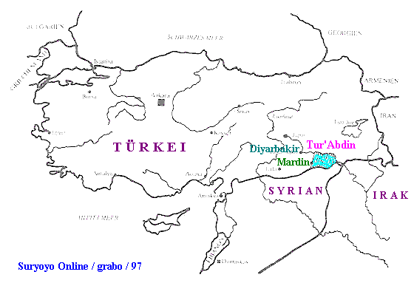
Тур-Абдин
Изображение: http://www.suryoyo.uni-goettingen.de/

Slide 9
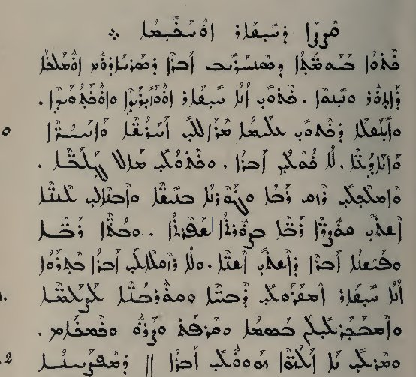
Начало Истории об Ахикаре. Коллекция Захау (1896)
Notes:
я

Slide 10
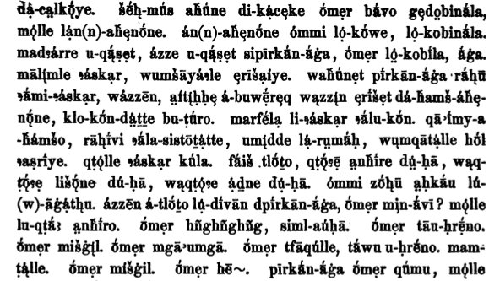
Текст из коллекции О. Прима и А. Социна

Slide 11
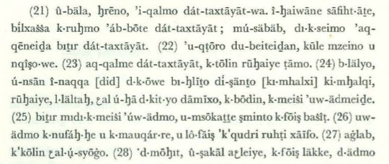
Текст из первого тома Х. Риттера

Slide 12


Slide 13
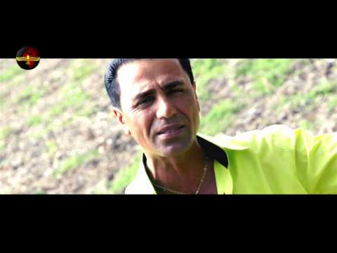
Notes:
видео 2

Slide 14
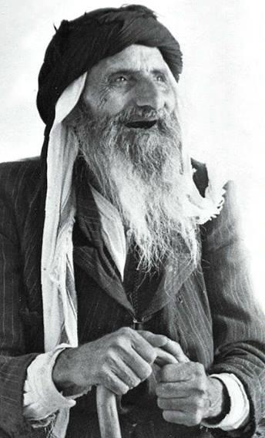
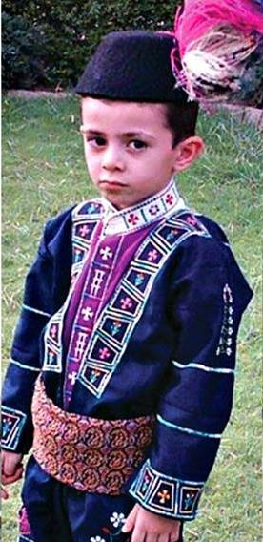
Северовосточные новоарамейские языки
Христианские:
Урмия, Салмас (Иран), Хаккяри,
Силопи (Турция),
Алькош, Эрбиль (Ирак)
Еврейские:
Урмия, Керманшах (Иран),
Заху, Сулеймания (Ирак),
Джизре (Турция)

Slide 15
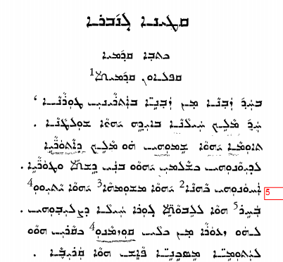
Поэма Уильяма Даниэля “Катыне Габбара” по мотивам сказаний о богатыре Катыне (1961).
Notes:
аудио

Slide 16
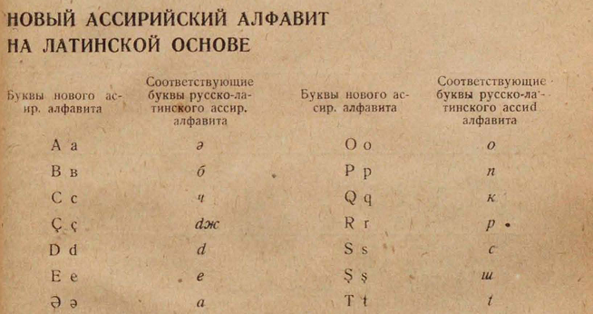

Slide 17
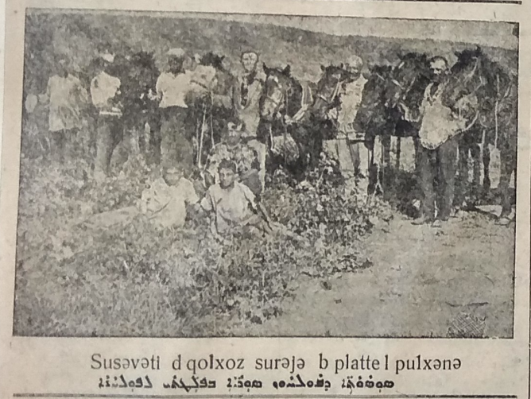
Газета “Звезда Востока”.
Тбилиси, 1934 г.

Slide 18
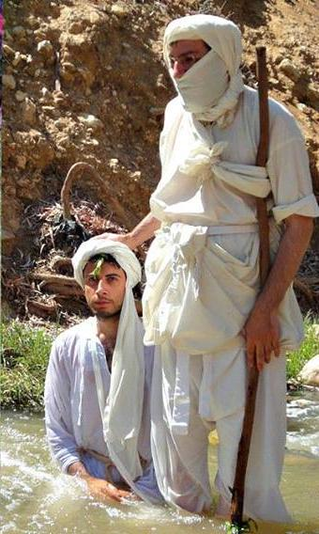
Современный мандейский
Юго-Запад Ирана (провинция Хузестан)
Ахваз, Хорремшехр, Дизфуль, Шуштер, Шавали
Число носителей: около 1 тыс.
Разговорный диалект — raṭnā, классический — genzā

Slide 19
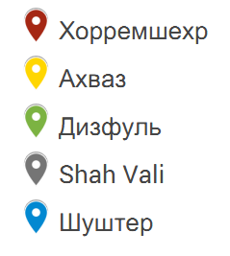
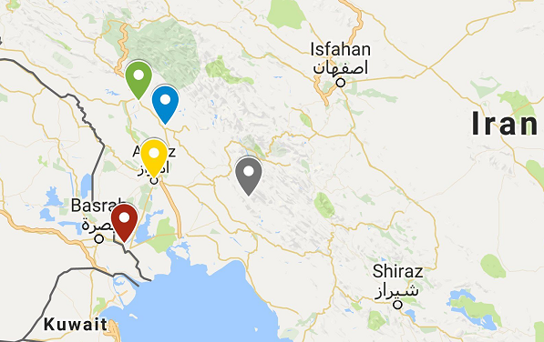

Slide 20
Молитва на диалекте genzā. Асад Аскари (Ахваз)
ya paruqan parqat lan
ya parušan paršat lan
ya yaduyan yadyat (l)an
О, Спаситель наш, спаси нас!
О, Провидец наш, . . . нас!
О, Знающий наш, познай нас!
Notes:
видео 3

Slide 21
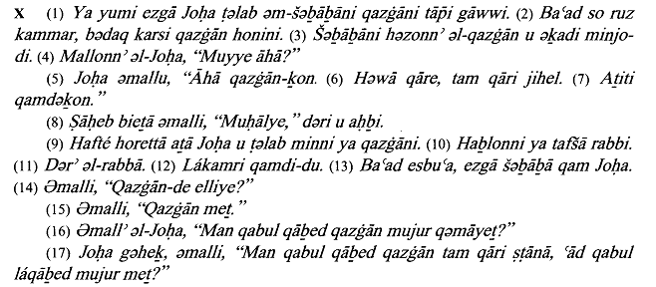
Джоха и казаны (диалект raṭnā; Häberl 2009:292)
Notes:
аудио

Slide 22
Изоглоссы: глагол
КСЯ | ЗН | НМ | Туройо | СВНЯ
qṭal ‘он убил’ | Iḳṭal | gəṭal | X | X
neqṭol ‘чтобы он убил; пусть он убьет’ | yiḳṭul | X | X | X
qāṭel ‘он убивает; он убьет’ | qōṭel | gāṭel | qoṭəl | qaṭel
qṭīl ‘он убит (abs.)’ | Iḳṭel ‘he has killed’ |  | qṭil ‘он был убит’ | qṭil + копула ‘он был убит/он убит’ (Барвар)
qṭīl l-PN ‘PN убил’ | X | X | qṭile ‘он убил (его)’ | qṭille ‘он убил (его)’
nappīq ‘he has gone out’ | nappeq ‘he has gone out’ | X | nafəq ‘he went out’ | X
Notes:
Сделать пасс. причастие с копулой вм. pišle?

Slide 23
Туройо vs. СВНЯ: фонология
КСЯ | Туройо | СВНЯ
*/ā/: dāmeḵ ‘он спит’; | /o/: doməx | /a/: daməx (ХрУ)
*/p/, */p̄/ pelgā ‘половина’; kēp̄ā ‘камень’ | /f/: fəlgo, kefo | /p/: palga, kipa (Каракош)
*/ḡ/: šrāḡā ‘лампа’ | /ġ/: šroġo | ∅: šra’a (Амадия)
*/ḥ/: ḥmārā ‘осел’ | /ḥ/: ḥmoro ‘осел’ | /x/: xmara (ХрУ)

Slide 24
Лексика
Значение | ЗН | НМ | Туройо | СВНЯ
женщина | ḥormṯa, šunīṯa | eṯṯā | aṯto, pire, ḥurma | baxta
зуб | šenna | šennā | ʕaršo | kaka, kika
желтый | iṣfur | sop̄rā | šaʕuṯo | zarda (ХрУ)
лететь | ṭwr (īṭar) | phr | fyr (foyər/fayər) | prx

Slide 25
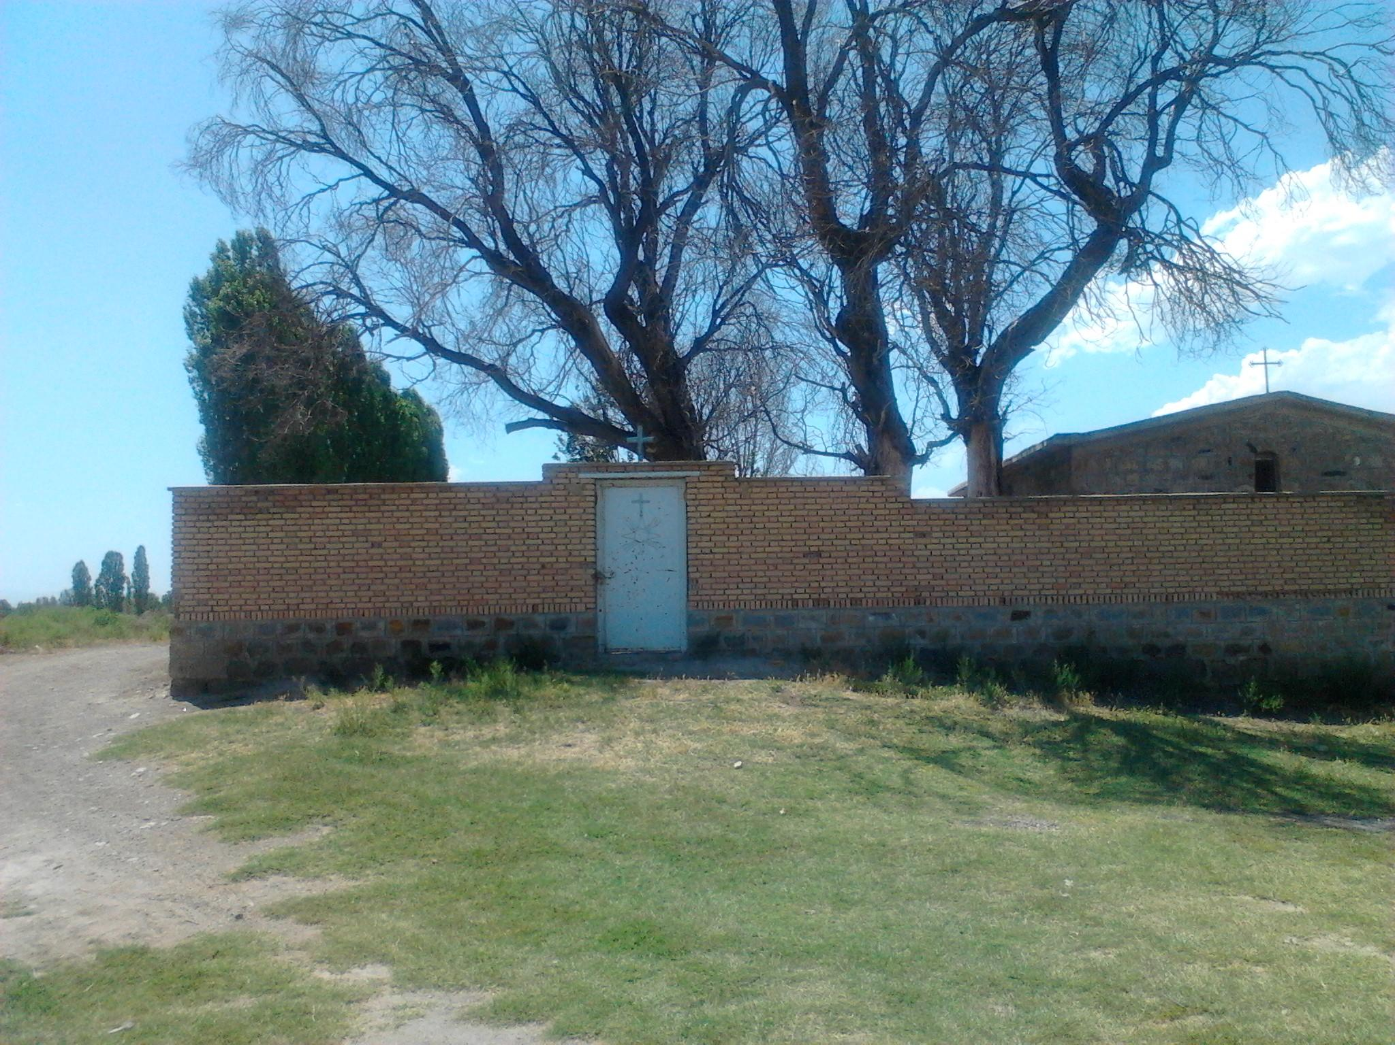
УРМИЯ (Иран)
Июнь 2014

Slide 26
Цель поездки
Знакомство с социолингвистической ситуацией в г. Урмия и окрестностях
Оценка возможностей для будущей полевой работы
Работа над переводом рассказа Д. Петросова “Пыччунта”

Slide 27
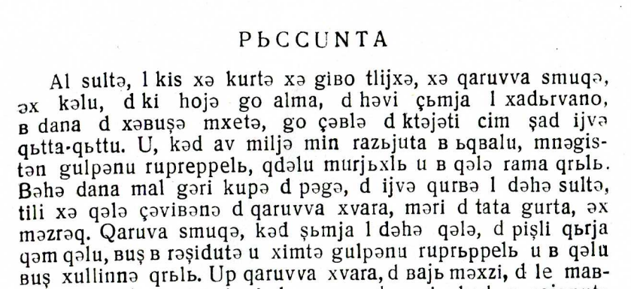
Давид Петросов. “Пыччунта” (1934)

Slide 28
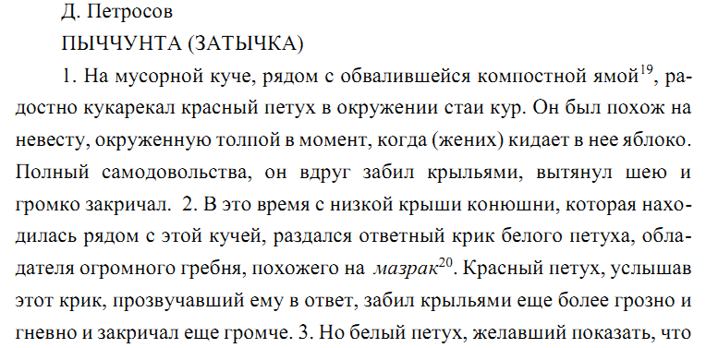
Перевод рассказа “Пыччунта”. Гврилова, Лявданский (2014)

Slide 29
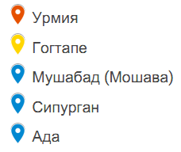
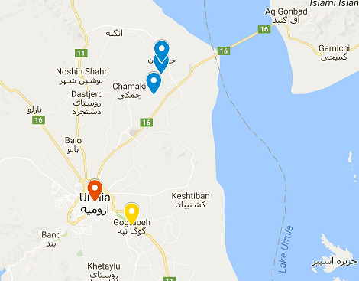

Slide 30
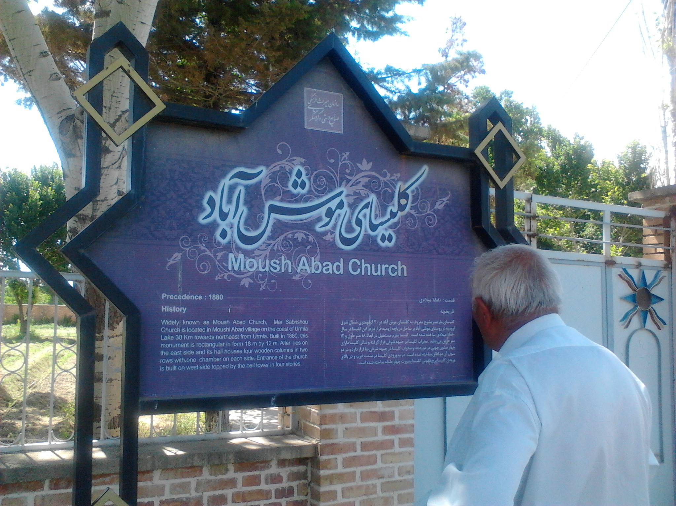
Деревня Мушабад с Атуром Тамразовым
Notes:
видео 4

Slide 31
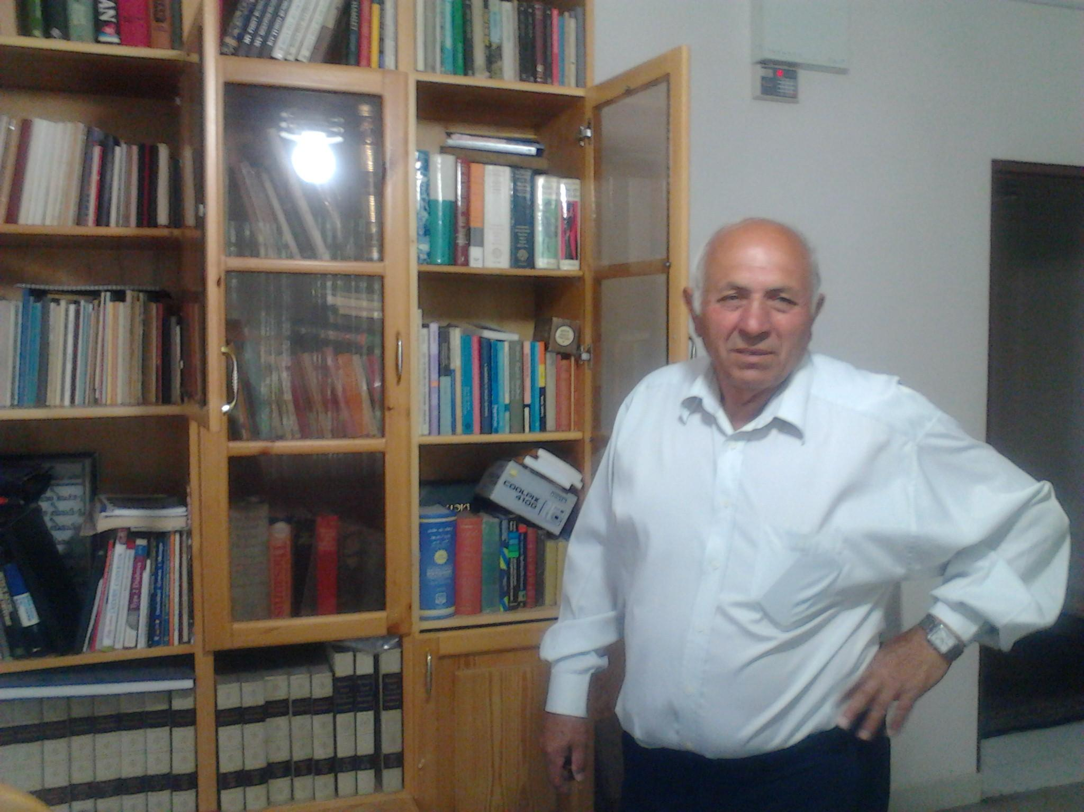
Атур Тамразов

Slide 32
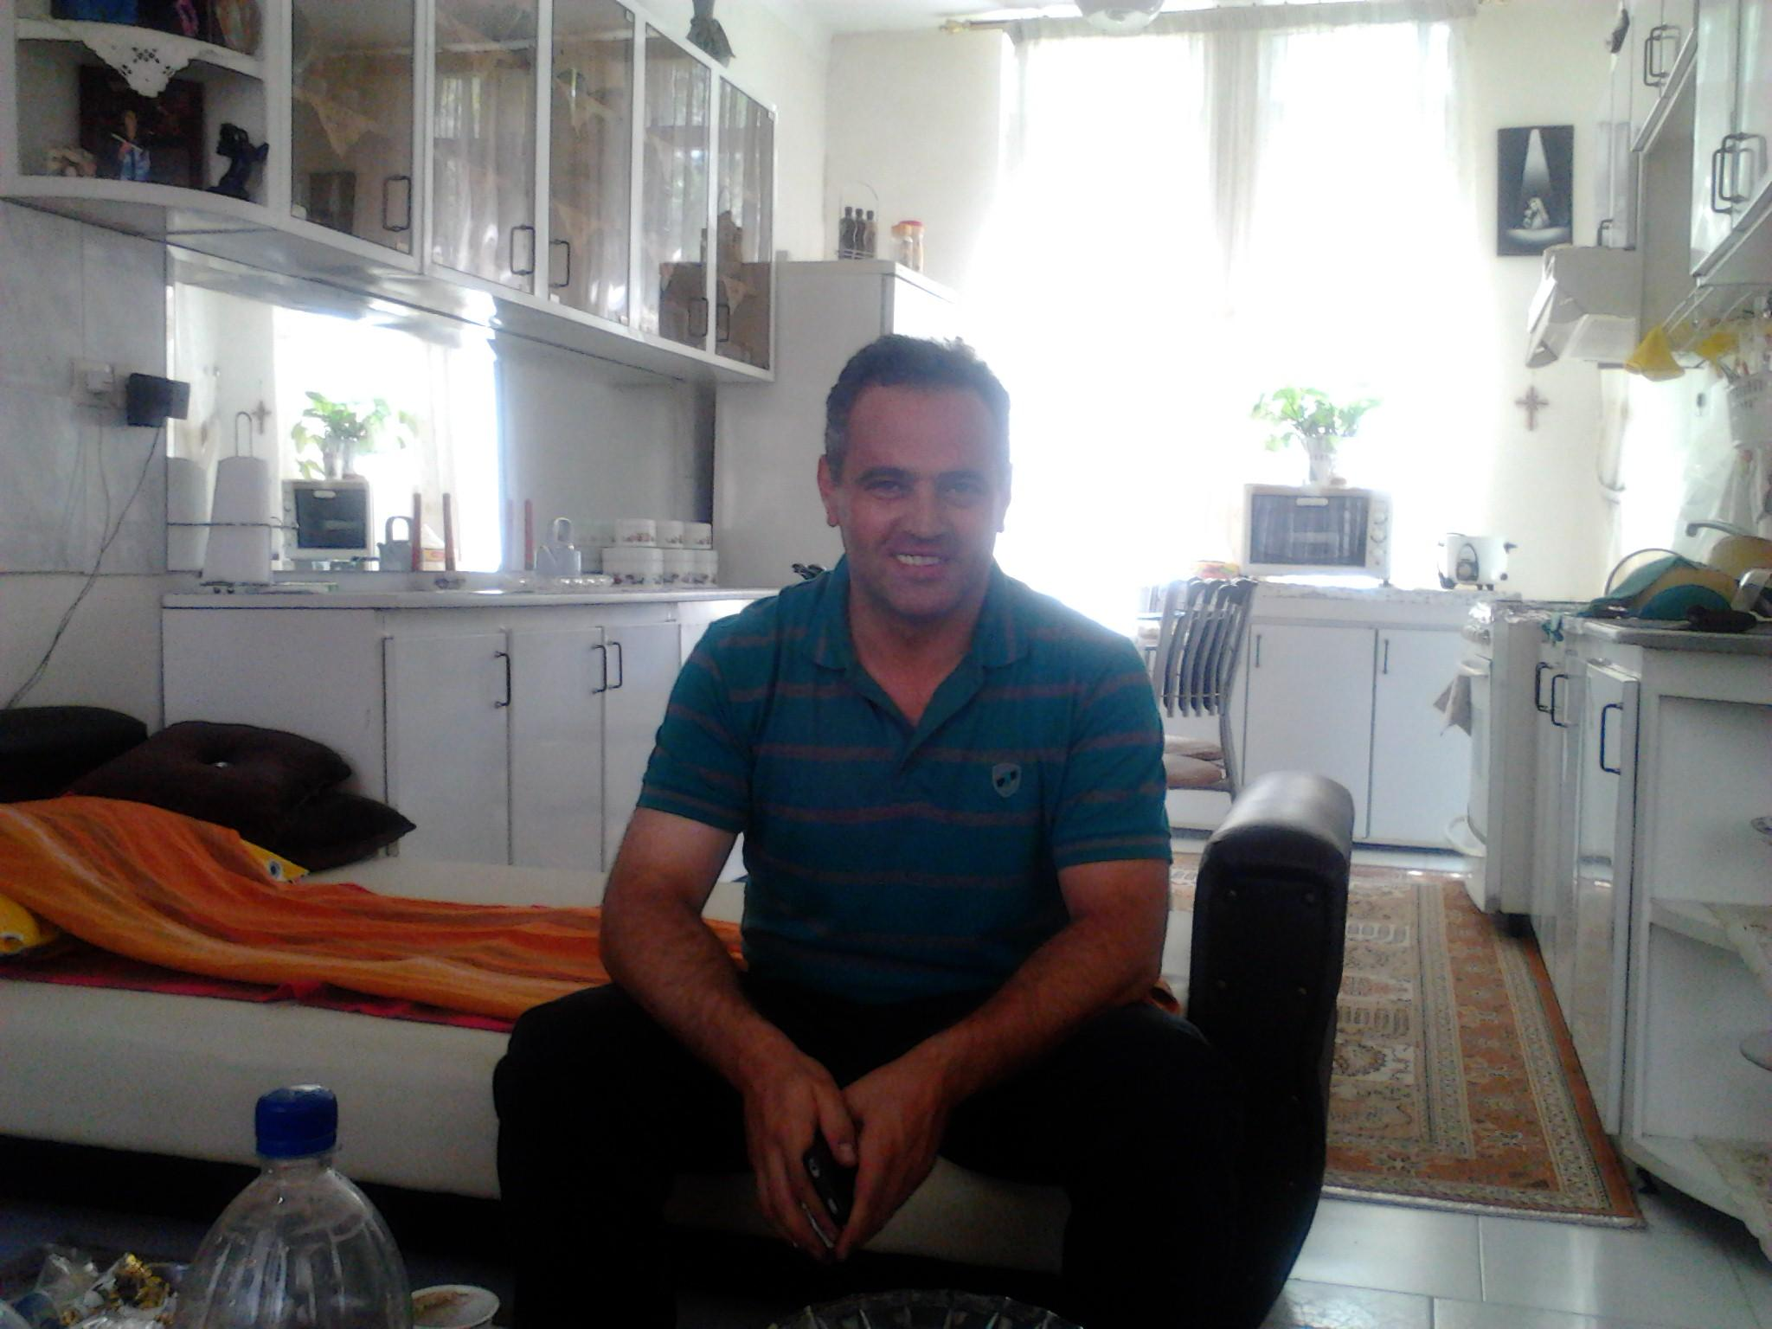
Аноиль Битйавари

Slide 33
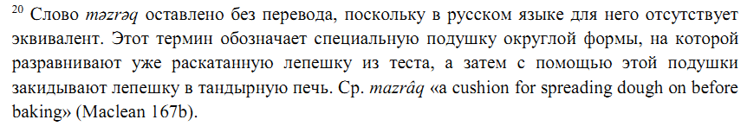
Что такое mazraq?

Slide 34
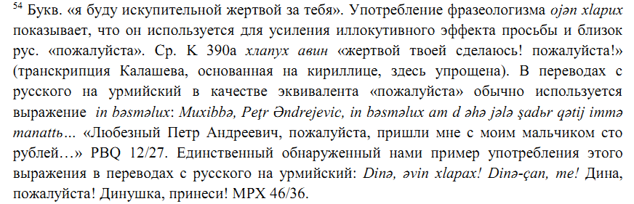
Что означает avən /oyan xlapux?

Slide 35
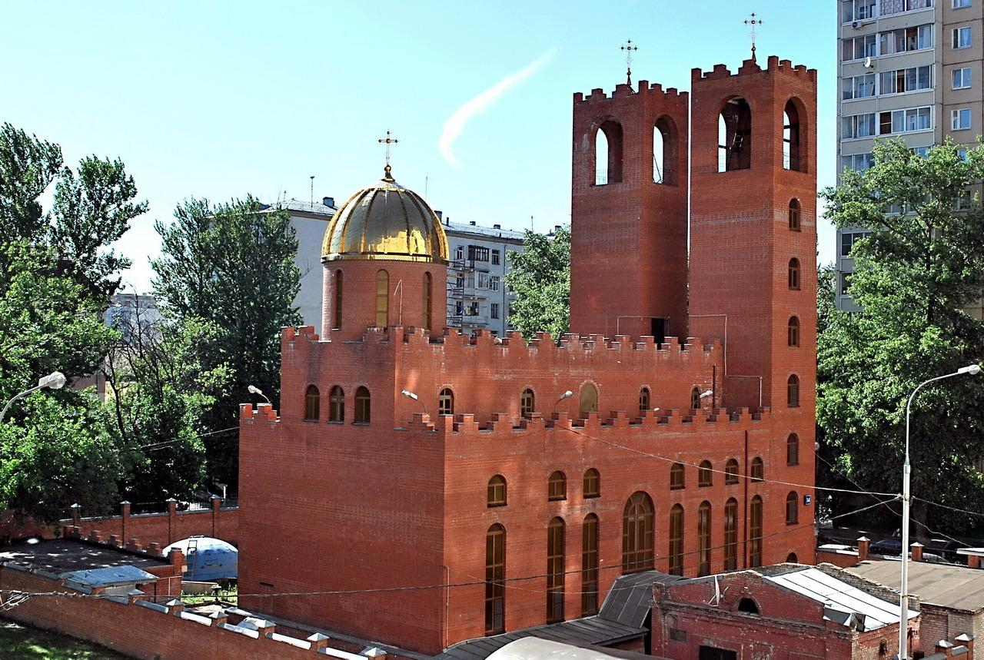
МОСКВА
2013 -

Slide 36
Цели исследования (с Кристиной Беньяминовой, диплом РГГУ 2015)
Создать описание грамматики одного из говоров диалекта Тал
Морфология и морфосинтаксис глагола говора Бадарайе (дер. Бадари)
Базовый лексикон говора Бадарайе

Slide 37
Информанты Анкеты
Авдишо Хамбешая, 61 год. Родился в Сенаки (Грузия), с 1975 г. в Москве.
Элеонора Хамбешая, 50 лет. Родная сестра АХ.
Анкета А.Е. Кибрика “Первое знакомство с диалектом”
Анкета по списку Сводеша
Анкета по глагольному морфосинтаксису О. Даля

Slide 38
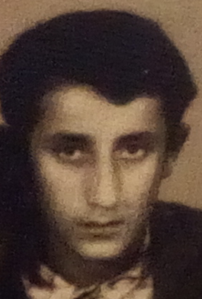
Опрос АХ по анкете О.Даля
18. [В : Чем Ваш брат обычно занимается после завтрака? О :] ‘Он (обычно, каждый день) пишет письма’ (TMAQ18).
Aun kudyom he-kaṯu kṯave /
Aun bar qadəmta he-kaṯu kṯave
Notes:
аудио

Slide 39
Сказка о Мирза-Памат (информант АХ)
(70) Hal sat arpa mṭa-ela dana, šin-ṯ-u bi-ṯa-ela. (71) Mud awiḏ? he-be daməx, qim-le zil-le. (72) Qim-le, zil-le reš sus-ew, zil-le go beṯ-a-d huḏay-a (73) Kis huḏay-a polit-le sep-a mid-de p-qaṭl-an-nux.
(74) Mad-di, derman-a, xa derman-a hal-li,šin-ṯ-i ṭla hal qadim-t-a (75) huḏay-a mid-de leṯ derman-a čuməndi adia mid-de b-qaṭl-an-nux
(76) huḏay-a mid-de ṭla-lew aya ṣǝbu-t-ux prum-la dri mǝlxa i šin-ṯ-ux le aṯi (77) au qim-le, ṣǝbu-t-u prim-a-le и dre-le mǝlxa
(70) В четыре утра пришло время, спать ему хочется, клонит его ко сну. (71) Что ему делать? Он спать хочет. Встал и пошел.(72) Встал, поехал на лошади, поехал домой к еврею.(73) У еврея (дома) вытащил меч и говорит: «Убью тебя! (74) Скажи, дай какое- нибудь лекарство, чтобы до утра не уснуть! (75) Еврей сказал: «Нет такого лекарства». «Сейчас убью», - сказал (МП).(76) Еврей сказал ему: «А ты палец порежь, посыпь солью и не уснешь».

Slide 40
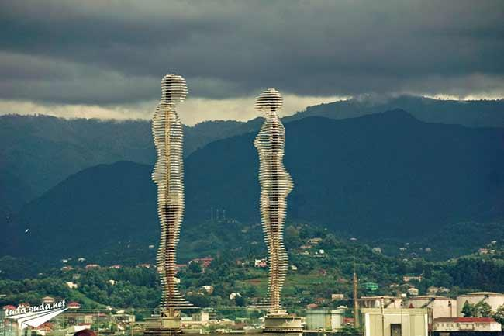
БАТУМИ
Июль-август 2015

Slide 41
Цель поездки
Расширить корпус текстов на диалекте Тал (говор Бадарайе)
Базовый лексикон говора Бадарайе
Информант:
Варде Зая (ж), 75 лет
Родилась в Сенаки, 1957-2002 в Батуми, 2002-2014 Запорожье, 2014- Батуми

Slide 42
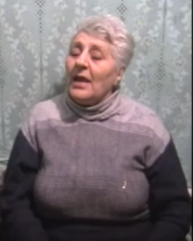
Фрагмент текста “Мост Далале”
Информант Варде Зая
Notes:
аудио
видео 5

Slide 43
БЕРЛИН
Август 2016

Slide 44
Цель поездки
Знакомство с современным состоянием Туройо
Сбор лексического материала (200-словный список базовой лексики М. Сводеша)
Предварительная проверка диалектных черт

Slide 45
Информанты
Семь мужчин и одна женщина
Встречи дома у информантов и в столовой при церкви
В гостях у людей обычно спрашивали анкету по списку М. Сводеша
Анкета — основной материал недавней статьи по лексике — Barsky, Furman, Loesov 2018

Slide 46
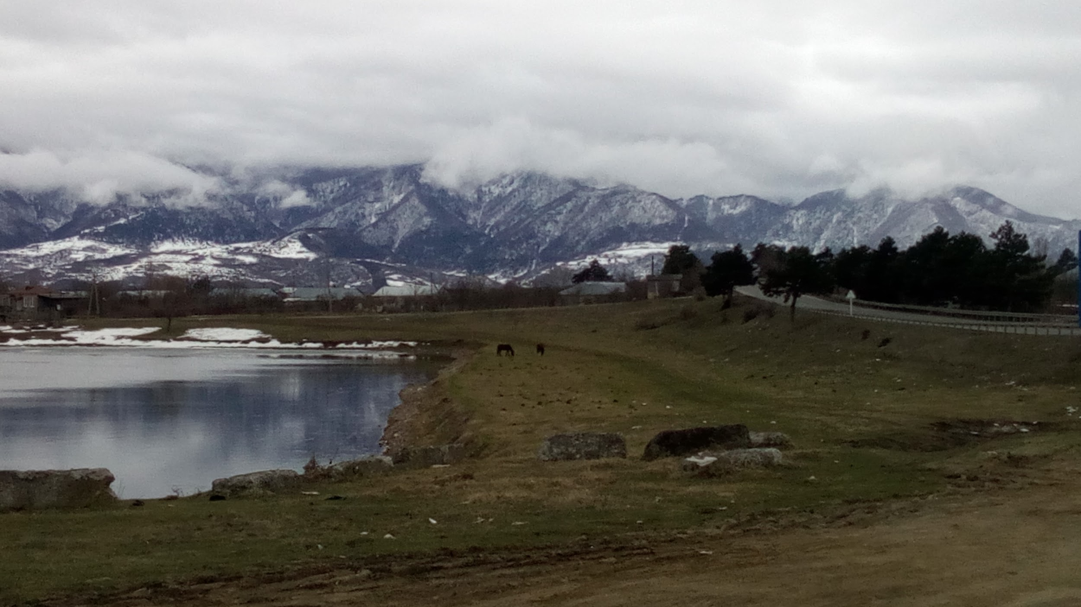
ГРУЗИЯ
Февраль-март 2017

Slide 47
Цели поездки
Собрать сведения о социолингвистической ситуации ассирийских диалектов в Грузии
Дифференцированное маркирование прямого объекта
Пополнить корпус дилекта Бадарайе (Тал)

Slide 48
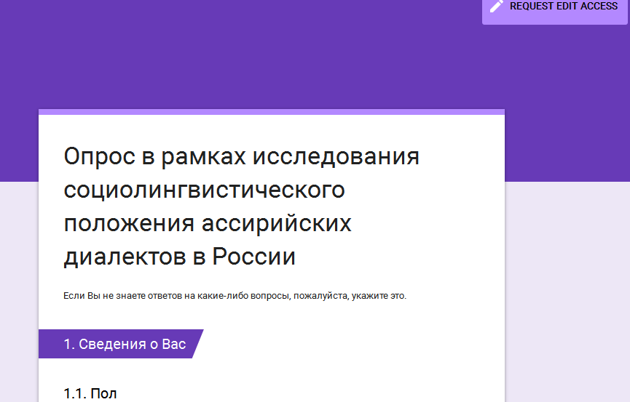
Онлайн-
анкета
Ивана
Саркисова

Slide 49
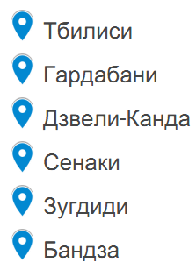
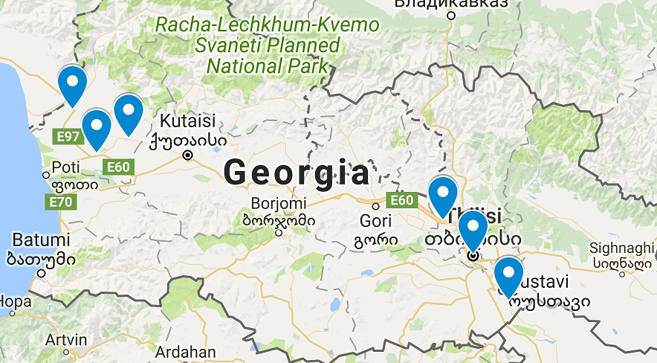
Карта поездки

Slide 50
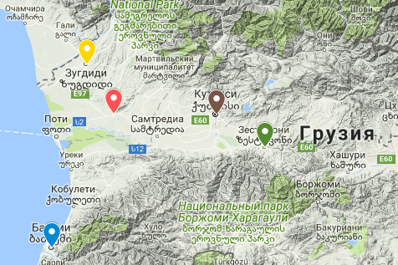
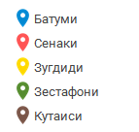
Асссирийцы в Западной Грузии. Диалекты Тал и Тхума.

Slide 51
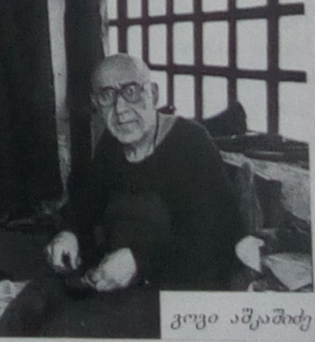
Фрагмент истории Иосифа (Тхума, Мазра)
Информант Гоги Ашкашидзе, Сенаки
Notes:
аудио

Slide 52
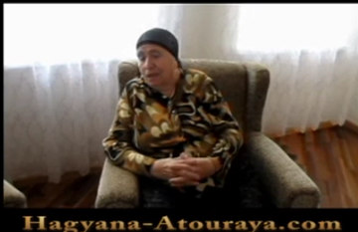
Ханна Ашкашидзе (Сенаки)
Духовные песни (видео)
Notes:
видео 6

Slide 53
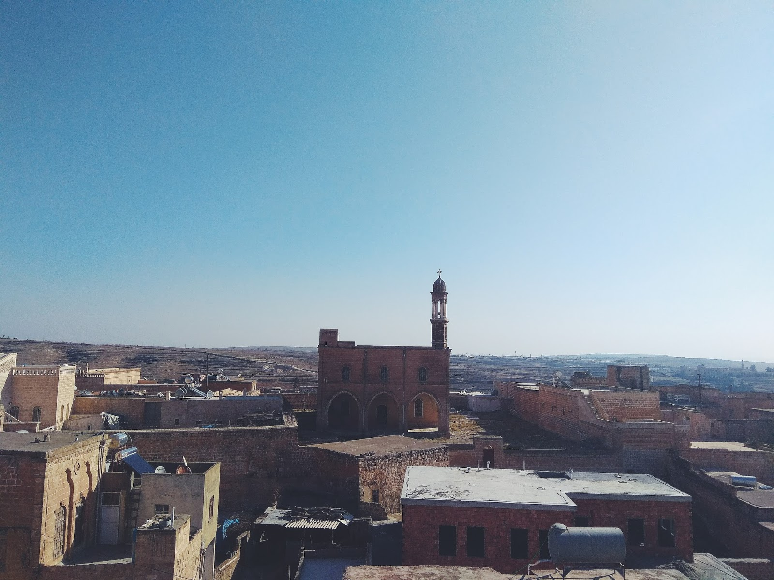
Тур Абдин
Январь 2018
Фото: Гульсума Демир

Slide 54
Цели поездки
Знакомство с социолингвистической ситуацией в Тур Абдине
Предварительный сбор диалектных данных
Запись устных текстов

Slide 55
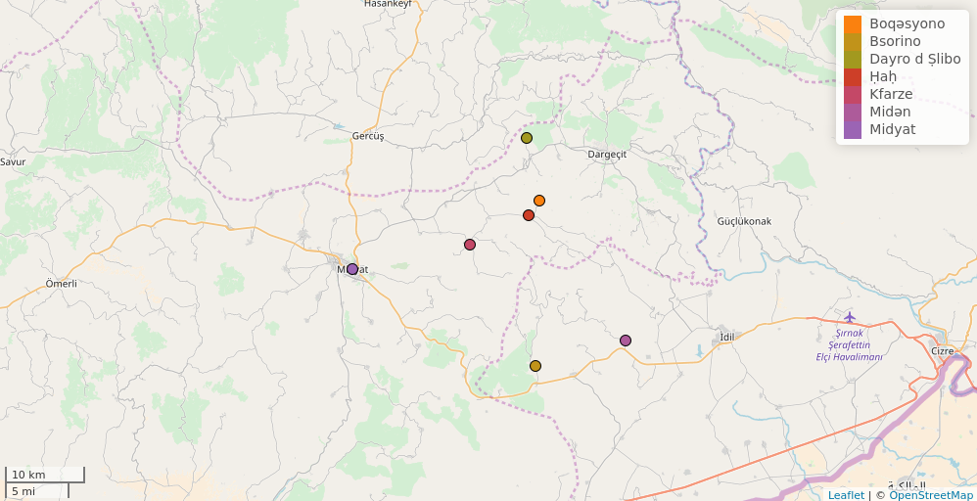
Поездка в январе 2018

Slide 56
Соц. линг положение
Пока еще есть молодые люди, говорящие на языке
Есть несколько деревень, где живут только арамеоязычные христиане (Бсорино, Мидын)
В некоторых деревнях приток жителей летом (дачный сезон)
Дети в общеобразовательных школах учат турецкий, в церковных — классический сирийский и Закон Божий
Пожилые люди знают туройо и курдский
Люди среднего возраста знают еще и турецкий
В Мидьяте пожилые люди знают арабский

Slide 57
О языках в Мидьяте
Носитель из Мидьята:
«Прежние жители Мидьята, наши пожилые, от моего возраста и старше могут говорить по-арабски. У нас тут были мидьятские мусульмане, которые говорили по-арабски. Мы выучили арабский, и они тоже. <...>
Но сейчас наши дети уже не знают арабский. Здесь не осталось людей, которые говорят по-арабски. По-арабски говорят в Эстеле.»
Notes:
аудио

Slide 58
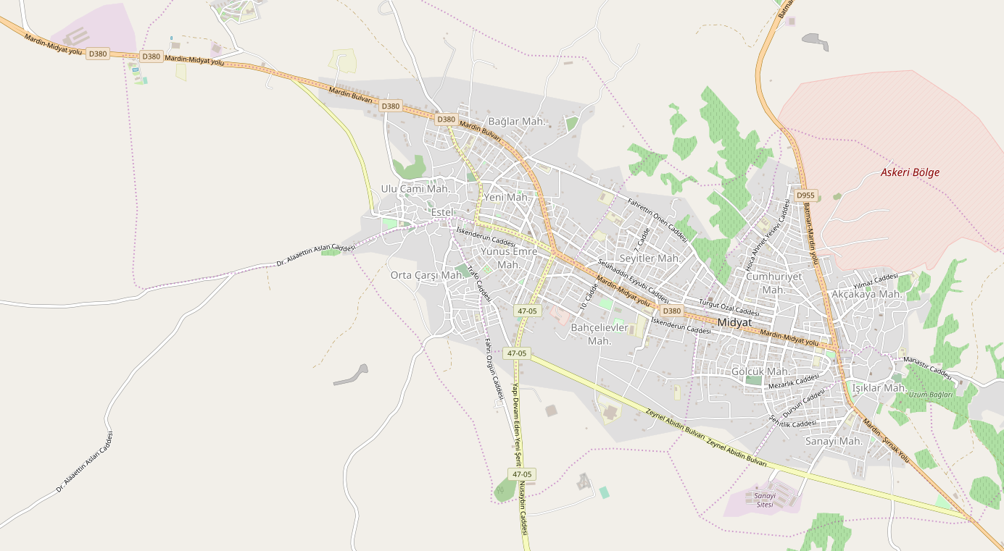
Notes:
Добавить отметки

Slide 59
Фрагмент разговора о молодых людях
Носитель 1: У меня другой вопрос. На сегодняшний момент, у Вашей молодежи, какие у нее мысли насчет жизни в деревни? Я имею в виду, они остаются или собираются уезжать <...>?
Носитель 2: Знаешь, намерения молодежи я вижу так. Могу сказать, что 80% хотят уехать. Почему? <...> Семьи, когда у них есть много детей, бывает, что хотят уехать. В чем причина? Причина, знаешь ли, в следующем: на что им жить? В деревне у каждого есть имущество. Но этого имущества, этих земель, виноградников, скота не хватит, чтобы прокормить семью, если в ней десять детей. <...> Когда мы говорим ‘уехать’, мы имеем в виду Европу, потому что у людей там есть родственники, поэтому они стремятся туда.
Notes:
аудио

Slide 60
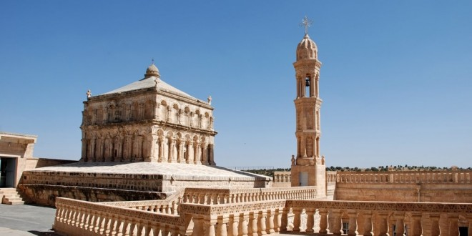
Хах
В какой-то момент туройо был утрачен
Один энтузиаст из местных христиан выучил туройо и учит других
Церковь Yoldaṯ Aloho (Meryem Ana) в Хахе
Notes:
Фото Хаха

Slide 61
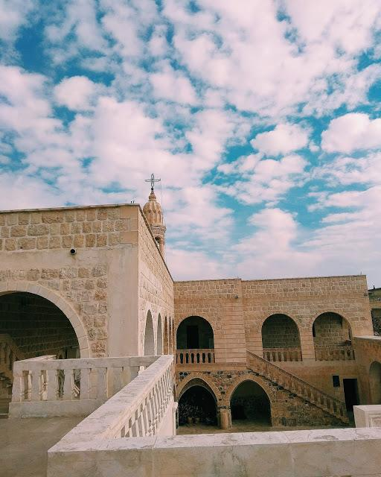
Мидын
Самый крупный по числу носителей населенный пункт (~300 жителей)
Есть свой священник, церковь и школа
В деревне нет курдов
Есть представление, что когда-то давно здесь говорили преимущественно на курдском
Затем появился некий кашо (священник) Зайтун и убедил жителей деревни прогнать курдов
Фото: Гульсума Демир

Slide 62
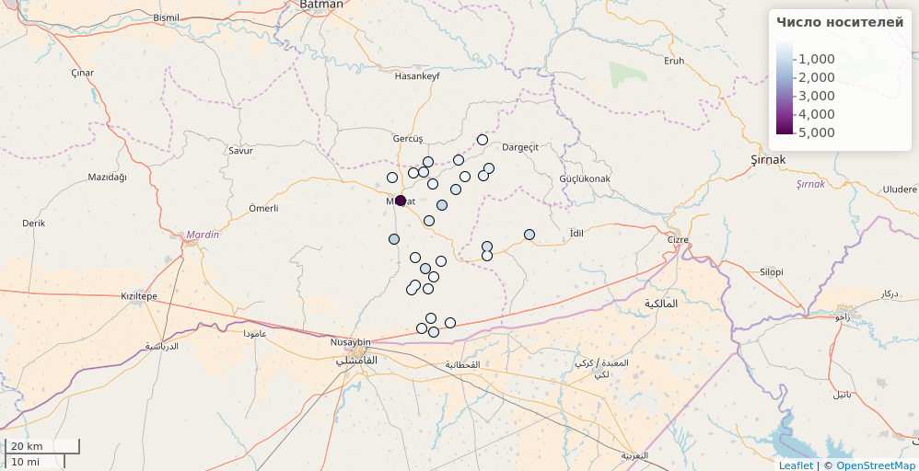
Тур Абдин: 60-е

Slide 63
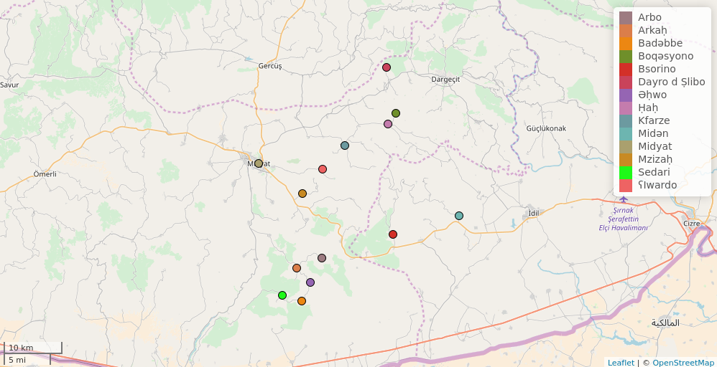
Тур Абдин: сейчас

Slide 64
Диалекты: впечатления
Диалекты еще живы!
Мобильность сильно возросла
Черты, отмеченные Х. Риттером в 60-е, остаются и сейчас
Остается 10-20 лет
Систематический сбор диалектного материала и его обработка еще впереди

Slide 65
Диалекты: морфология
Признак|Место | Мидьят | Деревни
Редукция в предударном открытом слоге | ДА (sefoqe → səfoqe/sfoqe); (domaxno → dumaxno/dəmaxno) | НЕТ (sefoqe, domaxno)
Копула прошедшего времени 3 л. ед. ч. м.р. | wo | wa
Формы имперфекта для 1 л. | dəmax-no-wi | domax-way-no
Присоединение местоименных показателей к предлогам (‘к нему’, ‘в ней’ и т.д.) | Предлог + личное местомение: l + huwe → luwe ‘к нему’; b + hiya → biya ‘в ней’ | Формы с протетическим гласным и местоименными суффиксами: ele, eba

Slide 66
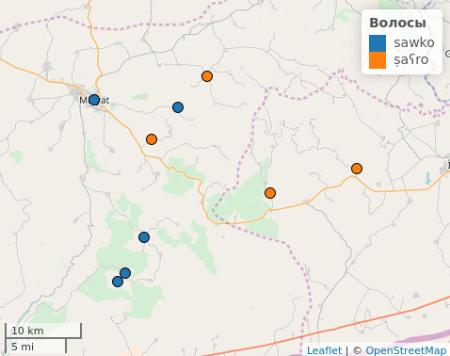
Диалекты: лексика
Данные по корпусу Х. Риттера (60-е гг.) и по данным современных опросов
Необходимо более полное синхронное исследование нынешней ситуации
В целом такое распределение отвечает действительности, но есть нарушения
Notes:
Нисане: sawko/ṣaʕro. Один информант из Мидына в корпусе Риттера говорит sawko

Slide 67
Мидын и остальные деревни
kodəmxət ‘ты (мужчина) спишь’, kodəmxat ‘ты (женщина) спишь’
tloṯo gawre ‘три мужчины’; tloṯo niše ‘три женщины’
mtaʕməḏ ‘он был крещен’
Либо kodəmxət, либо kodəmxat (нет различия по роду)
tloṯo gawre ‘три мужчины’; tlaṯ niše ‘три женщины’
maʕməḏ ‘он был крещен’
Notes:
Сделать таблицей

Slide 68
Материалы
Перед поездкой мы извлекли из грамматики Х. Риттера (Ritter 1990) отмеченные им морфологические различия по диалектам
Дополнительно использовалась анкета по 200-словному списку
Обе анкеты были переведены на курманджи Г. Демир
По этому опроснику удалось опросить 7 человек и еще 2-3 человека частично
На настоящий момент цель — добавить лексические и фонетические черты и сделать опросник более естественным

Slide 69
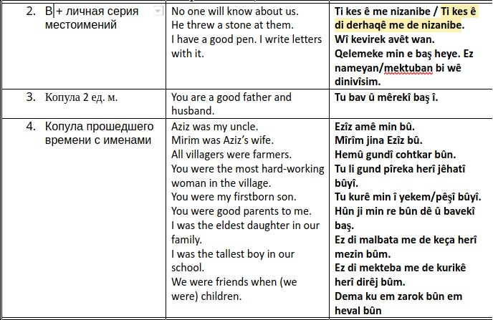

Slide 70
Анекдот о диалектах
«Говорят, жил-был один человек родом из Мидына. Он отправился в Бсорино, чтобы купить осла.
Хозяин осла сказал ему: “Отдам за maṯe (двести). А тот в ответ: “Возьму за tre mo (двести).” Не понимают друг друга, первый опять говорит: “Меньше чем за maṯe не отдам.” А тот опять: “Больше чем tre mo не дам за него.”
Так и не поняли друг друга. После мидынец вернулся домой. Ему говорят: “Почему не купил осла?” Он говорит: “Видишь ли, он все время говорил maṯe, а я сказал, что больше чем за tre mo не отдам. И так мы не сошлись друг с другом.” Тогда ему сказали: “Черт бы подрал тебя и его, это же то же самое!”»
Notes:
аудио

Slide 71
Обзор собранных текстов
Автобиографические повествования
Рассказы о местах, жителях и ситуации в регионе
Этнографические материалы
Фольклорные истории
Записано ок. 20 часов аудиоматериалов

Slide 72
Фольклорные истории
Жизнь святого Барсаумы
Tərto zare ‘Желтая корова’ (крошечка-хаврошечка)
Stêrka zêra ‘Золотая звездочка’
История о честном торговце
История о гостеприимстве

Slide 73
Рассказчики
Ну’ман Ишлехан
82 года
Родился и прожил всю жизнь в Кфарзе

Slide 74
Из истории о честном торговце
Kətwa zlam, faqiro wa. Kətwayle dukkano. Annaqla li dukkanayo diḏe lə əmmiwa ‘ala’, lo yomewa
Əzzənwa li dukkano, maydiwa qaput: “Məqqa?” — “B tre noṭat. Kohawli ak kallawat!”
“Kallawat layt, hiwili.” — “Aydarbo hiwilox?” — “Hiwili. B Aloho hiwili.”
Omar: “Tamam yo. Izux, izux, izux w “b Aloho” mərxu — izoxu.”
Жил-был один бедный человек. У него была лавка. В своей лавке он не говорил Ala, не клялся.
Приходили к нему лавку, брали шляпу: “Сколько?” — “Две ноты. Давай сюда деньги.”
“Нет у меня денег, я их уже дал.” — “Как это дал?” — “Да дал я! Богом клянусь.”
Тогда торговец сказал: “Хорошо-хорошо, ступай, ступай. Раз сказал, что Богом клянешься, иди.”
Notes:
аудио

Slide 75
Рассказчики
Нисане Эргюн
Родом из Бекусьоне, живет в Деркуббе
84 года

Slide 76
Фрагмент из истории Tərto zare
Пришла корова, чтобы покормить сироту. Смотрит: а с нею мачехина дочь. Она изумилась и убежала. В горы.
И вот она ушла, а сирота давай звать ее: “Təʕa zare, təʕa zare, yade qurbane.” [Иди сюда, желтая, иди сюда, желтая, дорогая моя.”
А дочь мачехи говорит: “Təʕa zare, təʕa zare, wayla guraxware!” [Иди сюда, желтая, иди сюда, желтая, горе тебе, съеденная волками!”]
<...>
Notes:
аудио ; поредактироваь?

Slide 77
Фрагмент из истории Tərto zare
4. Корова сбежала. Как увидела дочь мачехи, так и сбежала.
5. И тут девочки захотели пить. Захотели пить и зовут пастухов. Сирота зовет пастухов и говорит: “О пастухи, которые ходят пасти коз в горах!”
6. Они отвечают: “Хо-хо!”. Тогда сирота говорит: “Да помилует Бог ваших матерей и отцов, нет у меня воды, я бы попила, очень уж хочется пить.” Они отвечают: “Пусть и твоих отца и мать Бог упокоит, есть вода, иди сюда!”
7. Они показали ей чистую воду, и она попила. И стала она ṣahro harke w yawmo harke.

Slide 78
Notes:
видео 7

Slide 79
ГЮТЕРСЛО (Германия)
Февраль-март 2018
Notes:
фото

Slide 80
Цели поездки
Установление контактов с носителями туройо в г. Гютерсло
Сбор анкетных данных
Исследование грамматической семантики туройо
Сбор лексического материала (глаголы)

Slide 81
Гютерсло
Город в земле Нордрейн-Вестфалия (100 тыс. жителей)
Арамеи селятся там с начала 80-х годов
10 % населения — арамеи
В радиусе 100 км еще несколько городов, где живет много арамеев (Харзевинкель, Дельбрюк)
Телевидение, издательство, бизнес
Партия арамеев и партия ассирийцев

Slide 82

Гютерсло

Slide 83
Носители
Тринадцать носителей (среди них три пары)
Девять мужчин и четыре женщины
Возраст: 50-60 лет (большинство)
Многие уехали в детстве или в юности из Турции в Европу
Поколение, родившееся в Германии, знает язык сильно хуже

Slide 84
Опросник по грамматической семантике
Проблема: противопоставление форм I (исходной) и III (каузативной) пород в рамках одного корня
Метод семантической элицитации (Matthewson 2004)
Носителям предлагается предварительно составленный контекст (на туройо или немецком), затем предложения на туройо для оценки их приемлемости/истинности в данном контексте

Slide 85
Пример: опрос носителя
Я: Ḥa zlam koṯe lu mašəġono daǧ ǧule. Komər: “Kobaʕno d aǧ ǧulani nəḏ̣fi.” — как это звучит, на Ваш взгляд?
Носитель 1: Kəzze su mašəġono daǧ ǧule komər: “Kobaʕno ǧulani nəḏ̣fi.” То есть он отдает их, чтобы их помыли? Или что он хочет? Да, так! Идет в химчистку…
Я: Да, идет в химчистку.
Носитель 1: OK. Говорит kobaʕno ǧulani nəḏ̣fi. Да, так можно сказать, но мне кажется, мы так не говорим. Если он идет и отдает одежду в химчистку, он бы сказал kobaʕno d mašiġat aǧ ǧulani. Kobaʕno d mnaḏ̣fat… Да, “mnaḏ̣fat” тоже можно.
Notes:
аудио

Slide 86
Опрос носителя: продолжение
Носитель 2: Так невежливо — kobaʕno d nəḏ̣fi.
Носитель 1: Kobaʕno d nəḏ̣fi — да, так не говорят. Kobaʕno mašiġat aǧ ǧulani.
Я: А можно сказать kobaʕno d mitašiġi?
Носитель 1: Да, kobaʕno mitašiġi, но лучше, если бы я сказал kobaʕno d mašiġat.

Slide 87
Лексика: уточнение значения
Корпус текстов: miqawləǧ ‘ощутить спазм, колику’
Носитель: Значит задыхаться. Когда животное съест что-нибудь, что оно не в силах съесть, задыхается и kmiqawləǧ.
Корпус текстов: mǧarǧafli ruḥi ʕal u talgo ‘я прополз (?) на животе по снегу’
Версия носителя: mǧaʕǧəf: перед тем как ребенок начинает ползать (на локтях), он ko-mǧaʕǧəf (на животе)

Slide 88
Бонус: анекдот
Была одна деревня, в которой жили арамеи. У них был священник.
И вот как-то жители этой деревни заключили сделку со священником: они должны были отдавать все яйца священнику.
Их дети постоянно приходили из школы после полудня.
Придет один и говорит: “Мама, сделаешь мне яичко?”
Мать отвечает: “Нет у нас яиц!” — “Почему нет? Вон сколько у нас куриц, а яиц нет?” Мать говорит: “Все для священника.”
В конце концов им очень сильно захотелось поесть яиц.
Собрались все деревенские и говорят: “Так не пойдет. Нужно пойти к епископу. Он должен разорвать наше соглашение.”

Slide 89
Бонус: анекдот
8. И вот пошли они и рассказали всё епископу. Он говорит: “Так не годится. Когда вы привезли себе священника, вы сказали: “Все яйца ему.” Так что отдавайте их ему.”
9. Вновь собрались они и думают: что делать? Говорят: “Самое лучшее, вон есть соседняя с нами деревня, они мусульмане. Пойдем станем мусульманами. Когда станем, то яйца будут доставаться нам!” Остальные сказали: “Хорошо!”
10. И вот, вышли они все на дорогу и идут в ту деревню, чтобы стать мусульманами.
11. Идут они, идут, вдруг впереди видят: идет некто в белых одеждах.

Slide 90
Бонус: анекдот
12. Они ускорили шаг, чтобы догнать его и посмотреть, что это за человек в белых одеждах.
13. Догнали, обошли спереди, смотрят: Ба! Да это же их священник.
14. Тут они говорят: “Отче, куда ты идешь?”
15. А он им отвечает: “Если вы станете мусульманами, то я буду вашим муллой!”

Slide 91


Slide 92
МЕХЕЛЕН (Бельгия)
Апрель 2018

Slide 93


Христианские диалекты горы Джуди
(Gutman 2013) http://tinyurl.com/kaqv7a2

Slide 94

Информанты
Путрус Тума
52 года
Автор-
исполнитель
песен на
диалекте
Хассана

Slide 95
Ah, Hakkari! (автор Путрус Тума)
Yimmi mirri ṭure ramena / “Mother, -- I said, -- mountains are high,
Beni u benakh le k-ḥazin(n)ax / between me and you, we cannot see (each other)
Sabir diyyax ji-hoya min Alaha / Let your ease be from God
Did beniye baṭǝltela / (the one) from people is useless
Mindid hawe min Alaha bare / / Anything which happens comes from God
Her motele mota hak-le / Everyone shall die, death is true/right

Slide 96

Информанты
Ишо Исхак (на фото слева)
64 года, родился в д. Хассана
Notes:
видео 8

Slide 97
Avitun basime!
Howutu basime!

Slide 98
Литература
Barsky, Eugene & Furman, Yulia & Loesov, Sergey. 2018. Two-Hundred Word Swadesh List for a Modern Aramaic Variety (Ṭuroyo). Aula Orientalis 36(1): 77-112
De Saint-Exupéry, Antoine. 2005. Le Petit Prince. Malkuno Zʕuro. Translated by Kreis Aramäischer Studierender Heidelberg. Edition Tintenfaß.
Jastrow, Otto. 1992. Lehrbuch Der Ṭuroyo-Sprache. Vol. 2. Otto Harrassowitz Verlag.
Matthewson L. 2004 On the methodology of semantic fieldwork. International journal of American linguistics. Т. 70. №. 4: 369-415.
Prym, Eugene, and Albert Socin. 1881. Der Neu-Aramaische Dialekt Des ṭūr ʕAbdīn.
Erster Teil. Die Texte. Göttingen: Vandenhoeck’s; Ruprecht’s.
Ritter, Hellmut. 1967. Ṭuroyo. Die Volksprache Der Syrischen Christen Des Ṭūr-’Abdīn. Vols. A:Texte, Band I. Orient-Institut der deutschen morgenländischen Gesellschaft, Beirut.

Slide 99
Литература
Maclean A. J. Dictionary of the Dialects of Vernacular Syriac. Oxford, 1901.
Petrus-surə. Xəjji go pitle. M., 1934.
Лявданский А. К. Новоарамейские языки // Языки мира: Семитские языки. Том 1. Серия «Языки мира». М., 2009.
Тумасова (Беньяминова) К.Г. Глагольная система северо-восточного новоарамейского диалекта Тал на примере говора бдарая. Диплом специалиста. Москва, РГГУ, 2015.

Slide 100
Благодарности
Георгию Морозу за его библиотеку для лингвистического картографирования lingtypology (https://github.com/ropensci/lingtypology)
Гульсуме Демир за фотографии из Тур-Абдина
Жанне Юхановой за предоставленные видео
Ролану Биджамову, Юрию Митрову-Шимко за консультации

